Slide 1
Giảng viên: Ths. Nguyễn Thị Kim Phụng - Đại học CNTT
Khoa Hệ thống thông tin
Crystal Report

Slide 2
Crystal Report: Mục lục
  1. Giới thiệu công cụ thiết kế báo cáo Crystal Report
  2. Phân loại Report đơn giản (không phân cấp), và phức tạp (có phân cấp)
  3. Các Section của Report
  4. Các dạng báo biểu tổng quát (có tham số, không tham số)
  5. Một số biểu mẫu báo cáo trong kinh doanh
  6. Thực hành các bài tập theo file Word đính kèm

Slide 3
1. Giới thiệu (1)
Giới thiệu báo biểu (Report):
Form được dùng để đưa thông tin dữ liệu từ bên ngoài vào chương trình. Tuy nhiên, việc khai thác chương trình không chỉ ở chỗ nhập vào các thông tin mà còn hiển thị các thông tin theo một thứ tự nào đó. Có thể các thông tin đó phải được tổng hợp, sắp xếp lại. Sau các bước trên, các thông tin được xuất ra trên màn hình và có thể in ra giấy được.
Công cụ Crystal Report hỗ trợ thực hiện công việc trên.
Notes:
4

Slide 4
1. Giới thiệu (2)
Cystal Report tuy có nhiều chức năng nhưng khó sử dụng khi đóng gói chương trình.
Crystal Report có phần thiết kế giao diện trực quan.
Mỗi Report bao gồm 5 phần chính (gọi là 5 Sections): Section là một vùng hiển thị trong Report. Mỗi Section được biểu thị bởi một đầu đề (header) và một cuối đề (footer), ngoại trừ section chi tiết bên trong trang (Section Detail)
Notes:
4

Slide 5
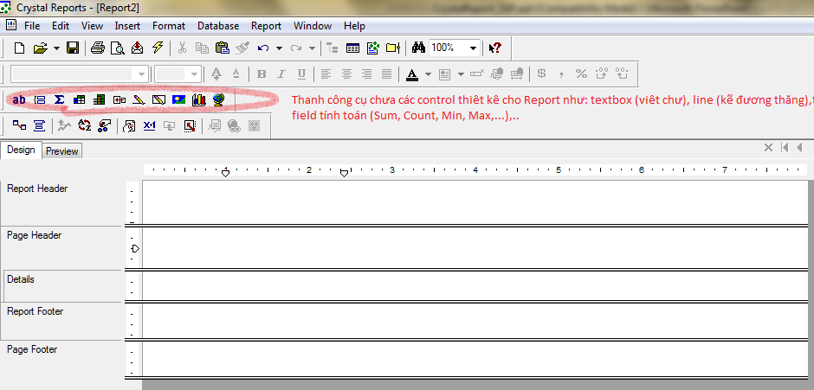
1. Giới thiệu Oracle (1) – Các phiên bản
2. Phân loại Report
Report đơn giản, không phân cấp (1)
Report đơn giản, không phân cấp gồm 5 section như hình
Notes:
4

Slide 6
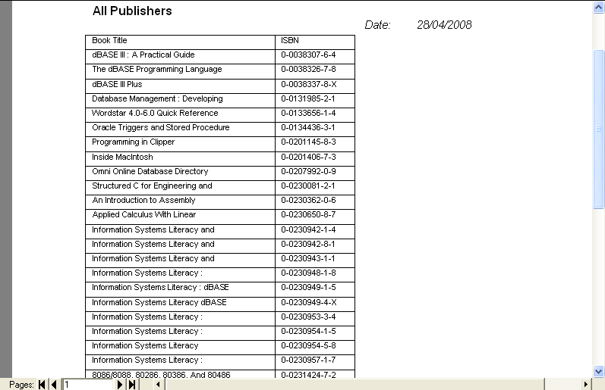
2. Phân loại Report
Report đơn giản, không phân cấp (2)
Notes:
4

Slide 7
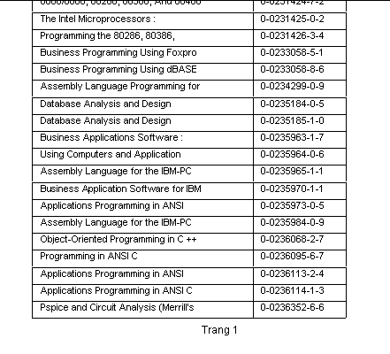
2. Phân loại Report
Report đơn giản, không phân cấp (3)
Notes:
4

Slide 8
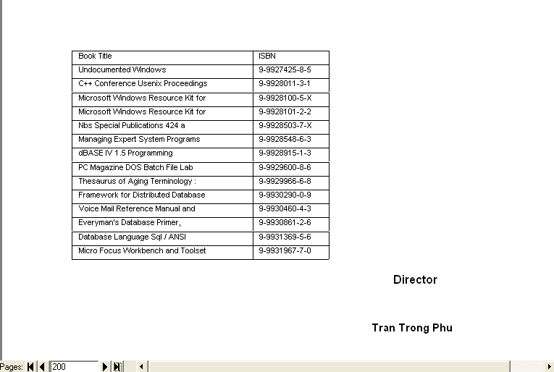
2. Phân loại Report
Report đơn giản, không phân cấp (4)
Notes:
4

Slide 9
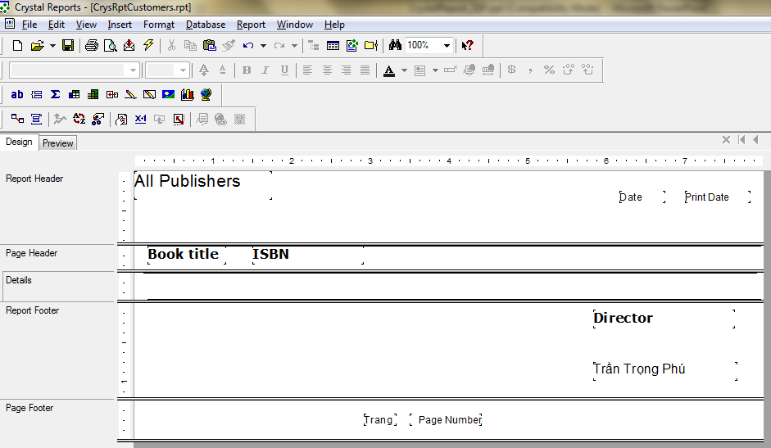
2. Phân loại Report
Report đơn giản, không phân cấp (5)
Thiết kế Report đơn giản, không phân cấp
Notes:
4

Slide 10
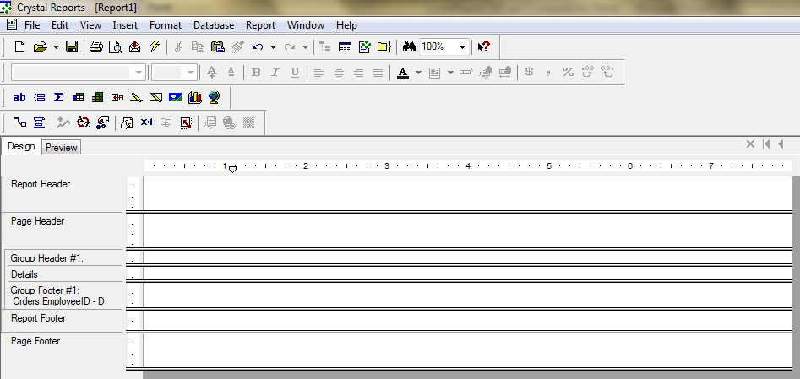
2. Phân loại Report
Report phức tạp, có phân cấp (1)
Report phức tạp (có phân cấp): gồm 5 section và phần Group Header/Group Footer như hình:
Notes:
4

Slide 11
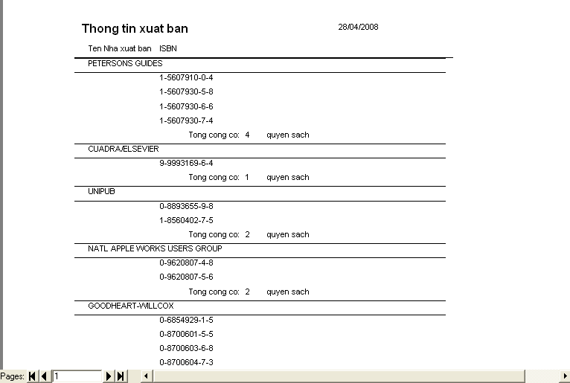
2. Phân loại Report
Report phức tạp, có phân cấp (2)
Notes:
4

Slide 12
3. Phân biệt các Section của Report (1)
Report mặc định chứa 5 Sections sau:
1) Report Header—chứa các dòng chữ hay hình ảnh xuất hiện ở đầu của mỗi report ví dụ như : Tiêu đề (“Cộng hòa Xã hội Chủ nghĩa Việt Nam”), tiêu đề của report…
- 2) Page Header—chứa các thông tin mà nó hiện diện ở đầu mỗi trang, ví dụ như tựa báo cáo, tên danh mục cần hiển thị từ cơ sở dữ liệu…
Notes:
4

Slide 13
3. Phân biệt các Section của Report (2)
3) Details—chứa phần thân (record) được lặp lại của report. Section “Details” liên kết với các fields trong CSDL để hiển thị các dòng (data rows), các rows này có thể gom nhóm theo một số tiêu chí nào đó (column gom nhóm), khi đó sẽ xuất hiện phần Group By nằm trong Section “Details”.
Trong phần Section “Details”, Group by cũng có Group Header và Group Footer.
Notes:
4

Slide 14
3. Phân biệt các Section của Report (3)
Ta có thể thêm Field tính toán cho cuối mỗi Group này bằng cách click chuột từ thanh công cụ của Crystal Report để Insert một Summary (Đếm số mẫu tin trong mỗi Group, Tính trung bình, tính tổng,….). Mỗi group sẽ được kết thúc với một group footer. Cặp header và footer này được liên kết với các đối tượng Fields trong Database Fields.
Xem hình ở slide kế.
Notes:
4

Slide 15
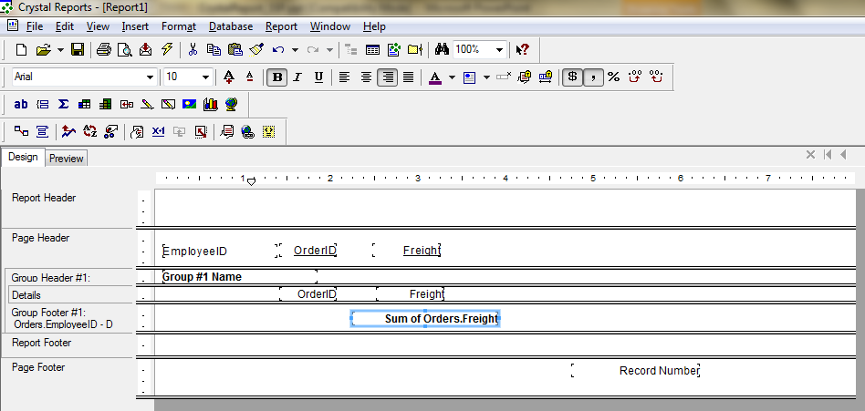
3. Phân biệt các Section của Report (4)
Notes:
4

Slide 16
3. Phân biệt các Section của Report (5)
- 4) Page Footer—chứa các thông tin nằm ở cuối mỗi trang như số trang…
- 5) Report Footer—chứa các thông tin xuất hiện ở cuối mỗi report: tổng kết, số lượng mẫu tin trong báo cáo, địa chỉ , người ký, chức vụ, ngày ký,.…..
Notes:
4

Slide 17
1. Giới thiệu Oracle (1) – Các phiên bản
4. Các dạng báo biểu (1)
– Báo biểu không tham số
Các dạng báo biểu:
· 1) Báo biểu không có tham số, ví dụ:
- Hiển thị danh mục sách (isbn, tiêu đề, năm xuất bản) của tất cả nhà xuất bản có trong database.
- Hiển thị danh mục các nhà xuất bản (Pubid, name,…) có trong database.
- Hiển thị các sách và các tác giả.
- Hiển thị tên NXB và số lượng sách đã xuất bản.
- Hiển thị số lượng sách xuất bản theo từng năm.
- Hiển thị tên tác giả, số lượng sách đã viết….
Notes:
4

Slide 18
4. Các dạng báo biểu (2)
– Báo biểu có tham số
2) Báo biểu có tham số, ví dụ:
Các tham số này phải được người dùng ấn định khi chạy báo biểu (hay còn gọi thống kê theo điều kiện nhập vào):
- Hiển thị danh mục sách (isbn, tiêu đề, năm xuất bản) của nhà xuất bản X hay X,Y nào đó.
- Hiển thị các sách nhà xuất bản (Pubid, name,…) đã xuất bản hơn 1000 cuốn sách.
- Hiển thị các sách có n tác giả trở lên. (n=2,..tùy người dùng nhập khi thực hiện báo biểu)

Slide 19
4. Các dạng báo biểu (3)
– Báo biểu có tham số
- Hiển thị tên NXB và số lượng sách đã xuất bản với điều kiện tên NXB được nhập vào (hoặc nhập mã NXB)…
- Hiển thị các sách được xuất bản từ năm X đến năm Y (X,Y: các giá trị người dùng nhập)
- Cho biết top n NXB (n<=10) xuất bản nhiều sách nhất.
- Các loại thống kê theo khoảng time như tháng X năm Y hoặc từ ngày X đến ngày Y,….

Slide 20
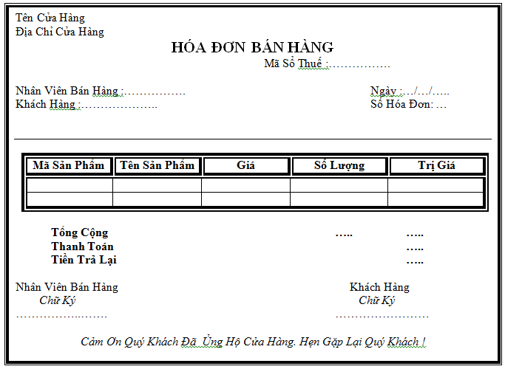
MỘT SỐ BIỂU MẪU BÁO CÁO TRONG KINH DOANH (1)
Biểu mẫu in hóa đơn bán hàng

Slide 21
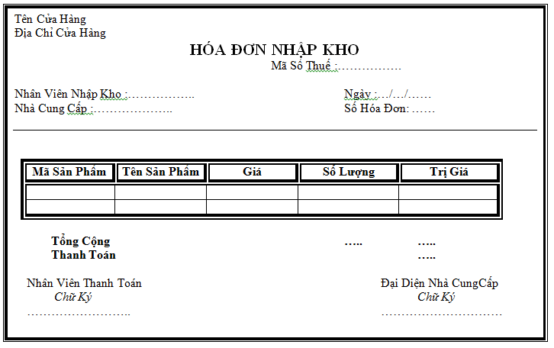
MỘT SỐ BIỂU MẪU BÁO CÁO TRONG KINH DOANH (2)
Biểu mẫu in hóa đơn nhập kho

Slide 22
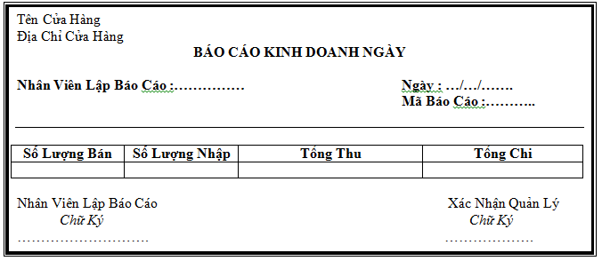
MỘT SỐ BIỂU MẪU BÁO CÁO TRONG KINH DOANH (3)
Biểu mẫu báo cáo ngày

Slide 23
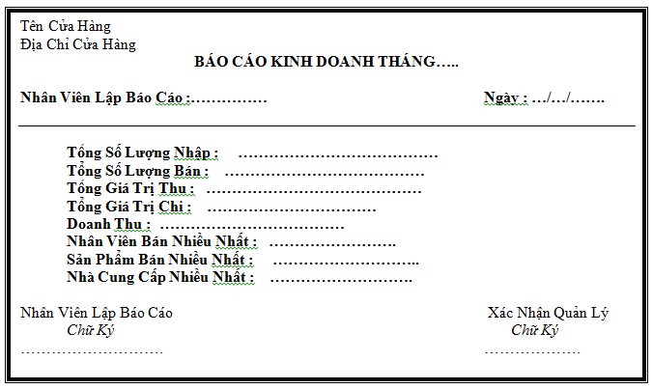
MỘT SỐ BIỂU MẪU BÁO CÁO TRONG KINH DOANH (4)
Biểu mẫu báo cáo tháng

Slide 24
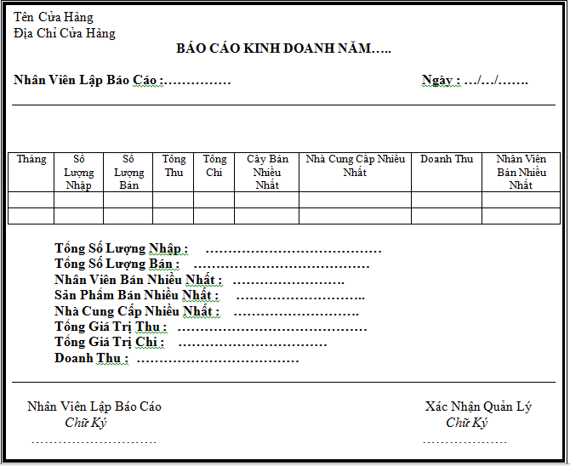
MỘT SỐ BIỂU MẪU BÁO CÁO TRONG KINH DOANH (5)
Biểu mẫu báo cáo năm

